Slide 1
価格戦略と消費者心理

Slide 2
価格設定方針の決定
価格設定目的の選択
需要の推定
コストの見積もり
競合製品の分析
価格設定方法の選択
最終価格の選択

Slide 3
コスト志向の価格決定技法
コスト・プラス価格決定法：生産コストに一定のマージンを付加する。
目標利益価格決定法：投資額に対して目標とする利益率を達成するように価格を決定する。

Slide 4
利益最大化の価格設定
必要条件 ➔ 限界収入 = 限界コスト
価格
需要関数
最適価格
限界費用
限界効用
販売量

Slide 5
価値志向の価格決定技法
直接測定法：消費者が知覚する価値を考慮に入れた最適価格決定法。
  質問1：あなたがこの製品に支払ってもよいと思う最低価格はいくらぐらいですか？
  質問2：あなたがこの製品に支払ってもよいと思う最高価格はいくらぐらいですか？

Slide 6
価値志向の価格決定技法
価格感度決定法
  質問1：安すぎて品質に不安を感じる価格はいくらぐらいですか？
  質問2：安いけれども品質に不安を感じない価格はいくらいぐらいですか？
  質問3：高いけれども品質がよいので購入する価値があると感じる価格はいくらいぐらいですか？
  質問4：高すぎて品質の良さに関係なく購入する価値がないと感じる価格はいくらいぐらいですか？

Slide 7
価格感度決定法
価格
受容価格
拒否価格
設定価格
人数

Slide 8




製品ラインの価格決定
製品ライン
グレード別価格
おとり商品
抱き合わせ販売
バンドリング
多段階価格
全体を考慮して価格を設定

Slide 9
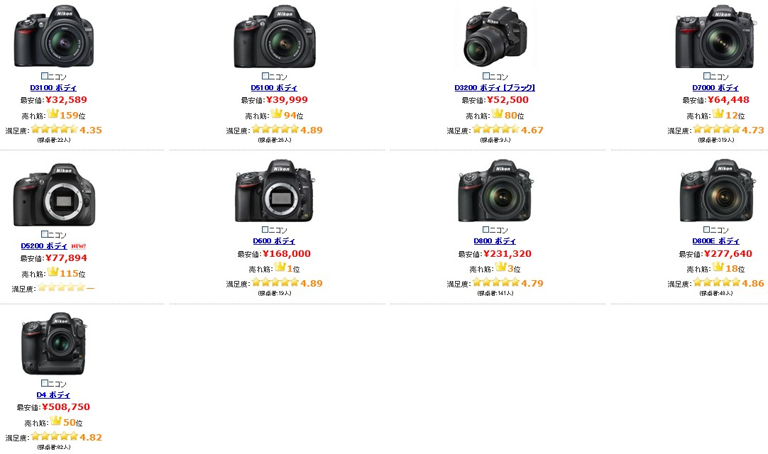
グレード別価格設定(price lining)

Slide 10
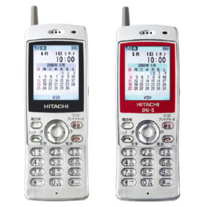
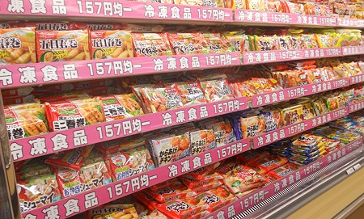
おとり商品
顧客をあつめるために、極端な安価で提供される商品やサービス。
0円キャンペーン

Slide 11
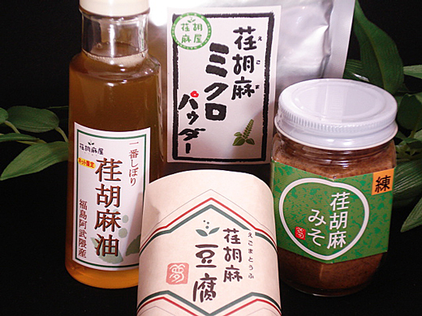
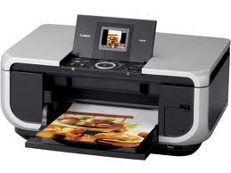
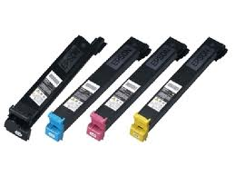
関連製品の価格設定
抱き合わせ販売（captive pricing)
バンドリング
価格感度 高
低価格
価格感度 低
高価格
 | ハンバーグの留保価格 | コーヒー の留保価格 | 留保価格の合計
Aさん | 1000円 | 300円 | 1300円
Bさん | 700円 | 500円 | 1200円

Slide 12
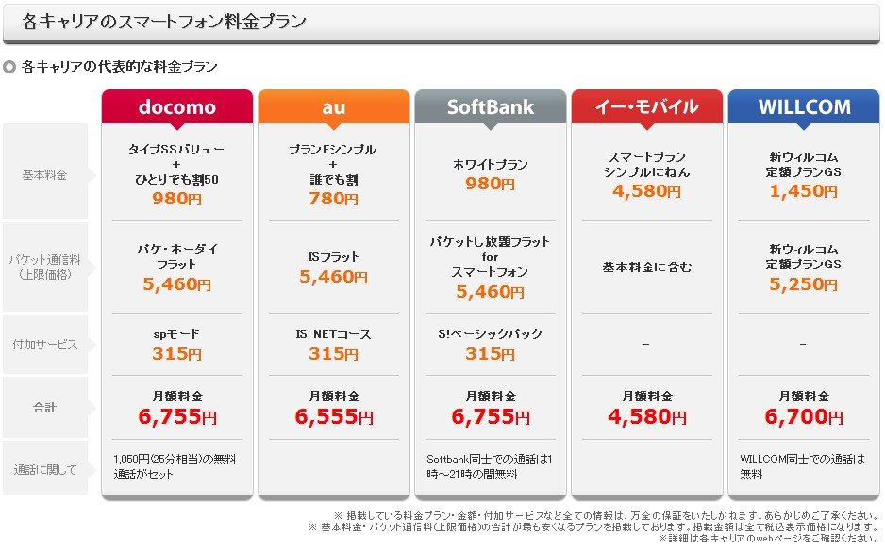
分離価格

Slide 13

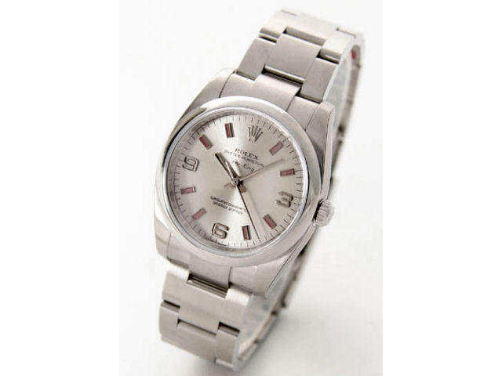
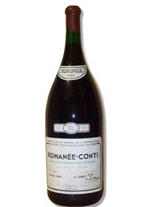
価格認知
？？？円
？？？円
NEC
LaVie L LL750/HS6 PC-LL750HS6
ロレックス
エアキング 自動巻き ピンクバー
[1986] DRC ロマネ・コンティ 6,000ml
？？？円

Slide 14
プロスペクト理論
価値
損失
利得
参照ポイント

Slide 15
参照価格と消費者の効用
効用
Gain
LPA
r₁
r₂
P－RP
Loss

Slide 16
価格と品質の関係
客観的な分析
Gerstner (1985)
  多くの商品では価格と品質の関係は弱い。
  最寄品よりも買回品のほうが関係が強い
Tellis and Wernerfelt (1987)
  価格と品質の関係は市場によって異なる。
  その関係が負になる市場さえもある。

Slide 17

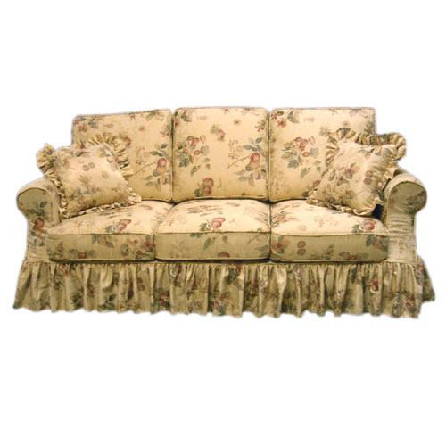
セール表示
１．セール表示は効果的か？
値段を変えなくても、値段の側に「セール」と表示するだけで、需要が5割以上増える場合もある。
２．セール表示の商品は本当に安いか？
店舗Ａ
店舗Ｂ
セール品
$ 2.320
$ 2.170
35% OFF
$ 2.600

Slide 18
セール表示

Slide 19
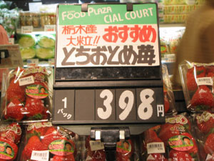
端数価格

Slide 20
極端の回避
高級機 | $469.99 | 21% | ー
中級機 | $239.99 | 57% | 50%
低級機 | $169.99 | 22% | 50%

Slide 21
価格感度と優良顧客

Slide 22
インターネットの影響
「リスク・プレミアム」を価格に上乗せできなくなる。
ほしい商品をより効率的探し出せる。
消費者は「底値」を知ることができる。
買物が非常に合理的になる。

